Slide 1
Муниципальное методическое объединение воспитателей, работающих с детьми раннего возраста Верещагинского городского округа
«Технология психолого-педагогической поддержки процесса адаптации детей раннего возраста к условиям ДОО»
Руководитель: Азанова Марина Анатольевна
Куратор: Баяндина Екатерина Александровна, методист МБОУ «ВОК»

Slide 2
Из-за чего бывают сложности в работе с родителями?
Неопытность воспитателей и молодость родителей
Воспитатель может по-разному относиться к ребенку и его родителям
Взаимоотношения изначально предполагают противоречия и барьеры в общении

Slide 3
Как выстраивать общение с родителями?
Принцип гуманизма
Принцип целостности
Принцип помощи
Принцип включения
Принцип сотрудничества

Slide 4
О чем рассказать семье новоиспеченных дошкольников, и как помочь детям безболезненно влиться в коллектив

Slide 5
О чем рассказать семье новоиспеченных дошкольников, и как помочь детям безболезненно влиться в коллектив

Slide 8
Как себя проявляет ребенок
в период адаптации к ДОО

Slide 9
Помимо физиологических и поведенческих трудностей, в период адаптации страдает эмоциональное состояние ребенка.
Какие чувства испытывает дошкольник в период адаптации в ДОО
Чувства и эмоции | Пояснение
Отрицательные эмоции | Негатив присутствует у всех привыкающих к детскому саду детей, даже если период адаптации проходит быстро и гладко. Разница в степени проявления – от плохого настроения до настоящей депрессии
Апатия | Ребенок может часами сидеть с отсутствующим видом, не есть и не играть. Все его внимание сосредоточено на ожидании родителей, на приходящих людях, дверях. Обманутые ожидания могут вызвать плач и истерику. Потом ребенок вновь впадает в безучастное состояние. Возможны неожиданные вспышки активности и агрессии по отношению к окружающим
Страх | Это состояние испытывает каждый ребенок, который привыкает к ДОО. Страх из-за новой обстановки, знакомства с воспитателем и другими детьми. Ребенок боится, что родители за ним не придут. Разлуку с семьей воспринимает как предательство, ощущает себя ненужным. К тому же ребенок не знает, как вести себя в новых условиях. Он переживает, что его действия не одобрят остальные дети и воспитатели
Злость, гнев | Ребенок может вести себя агрессивно, протестовать против изменений, бросаться на каждого, кто к нему подойдет. Поводом для злости становится любой пустяк

Slide 10
Взаимодействие воспитателя с семьей по адаптации ребенка к ДОО
Как воспитателю общаться с новенькими дошкольниками? https://view.genial.ly/616835a17c47aa0dccc43087/interactive-content-kak-vospitatelyu-obshatsya-s-novenkimi-doshkolnikami

Slide 11
Какие фразы не стоит использовать в общении с дошкольниками

Slide 12
Какие фразы не стоит использовать в общении с дошкольниками
https://view.genial.ly/616832e3a03dc30db2c6ebfb/interactive-content-frazy-kotorye-razrushayut-emocionalnuyu-svyaz

Slide 13
Уголок уединения

Slide 14
Причина 1. В жизнь ребенка вечно все вторгаются
Причина 2. У детей переизбыток информации

Slide 15
Почему в группах необходим
уголок уединения
1.Облегчит процесс адаптации младших дошкольников к детскому саду, помогает им пережить расставание с мамой и привыкнуть к требованиям воспитателя, а предметы, к которым ребенок испытывает теплые чувства (мягкие красивые подушки и игрушки), позволят малышу отвлечься и расслабиться.
2.Научит ребенка выражать свой гнев в безопасной форме, предупредит чрезмерное возбуждение нервной системы, которое может привести к переутомлению. Для этого в уголке должны быть специальные подушки для битья, коробочка или стаканчик, куда выбрасывают злость и обиду и т. п.
3.Поможет дошкольникам освоить приемы регуляции своего настроения, способам обрести уверенность в себе. Для этого можно в уголке поместить доску настроения, где ребенок может нарисовать свои эмоции.
4.Повысит самооценку тревожных и застенчивых детей.
5.Научит ребят бесконфликтному общению друг с другом, сведет к минимуму ссоры в детском коллективе. Для этих целей можно сделать островок примирения — специальный коврик, на котором дети мирно решают конфликт.

Slide 17
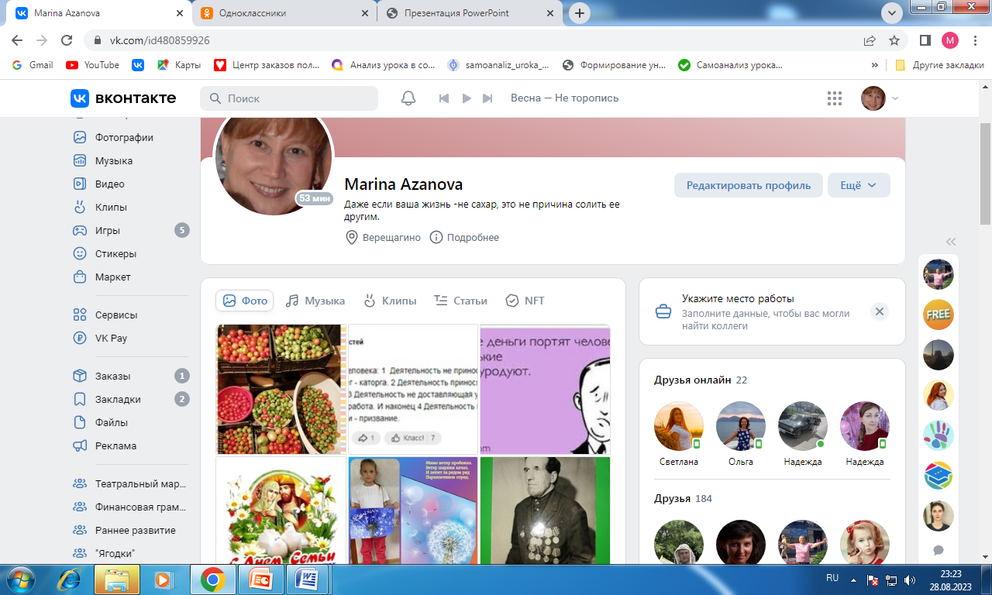

Slide 18
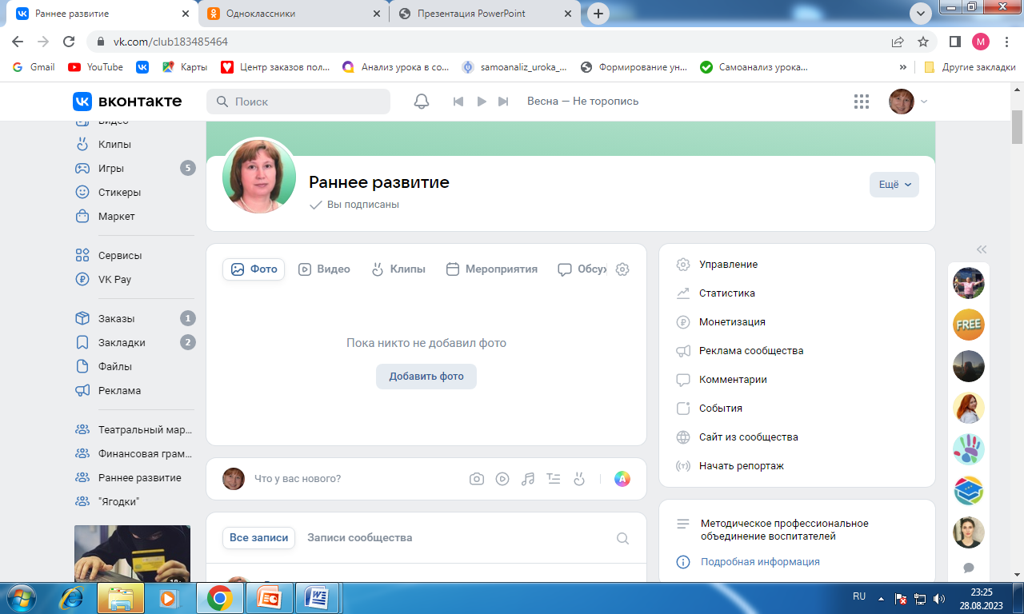
8 922 31 96 516 mar_7171@mail.ru

Slide 19
Воспитание — высшее из благ, но только тогда, когда оно ПЕРВОГО сорта, иначе оно ни на что не годно.
Редьярд Киплинг

Slide 20
ВРЕМЯ ПРАВИЛА
«Времени достаточно, но его нет». — Чарльз В. Чеснутт
Где правильный учет, там зерно не утечет.

